Slide 1

PODKARPACKIE CENTRUM INNOWACJI
jako przestrzeń rozwoju
technologii i kompetencji
Timea Sulenta-Pluta
Dyrektor Zarządzający ds. Komercjalizacji Badań
Jarosław, 18.09.2023

Slide 2
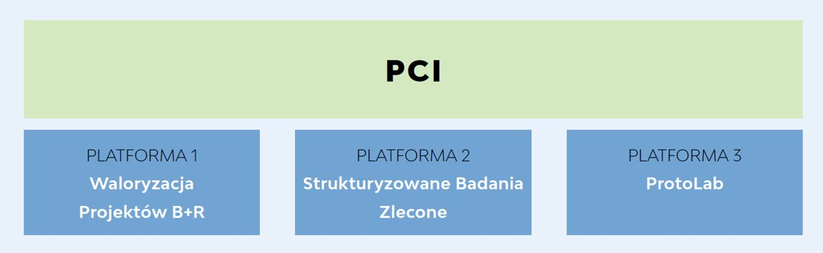



Filary Podkarpackiego Centrum Innowacji

Slide 3

PCI - Przestrzeń rozwoju technologii
Główne wyzwania w procesie rozwoju technologii:
Wdrożenie technologii w odpowiednim czasie.
Znajomość specyficznych wymagań rynku.
Dostęp do baz danych.
Niski poziom zaawansowania technologii wytwarzanych w środowisku akademickim.

Slide 4
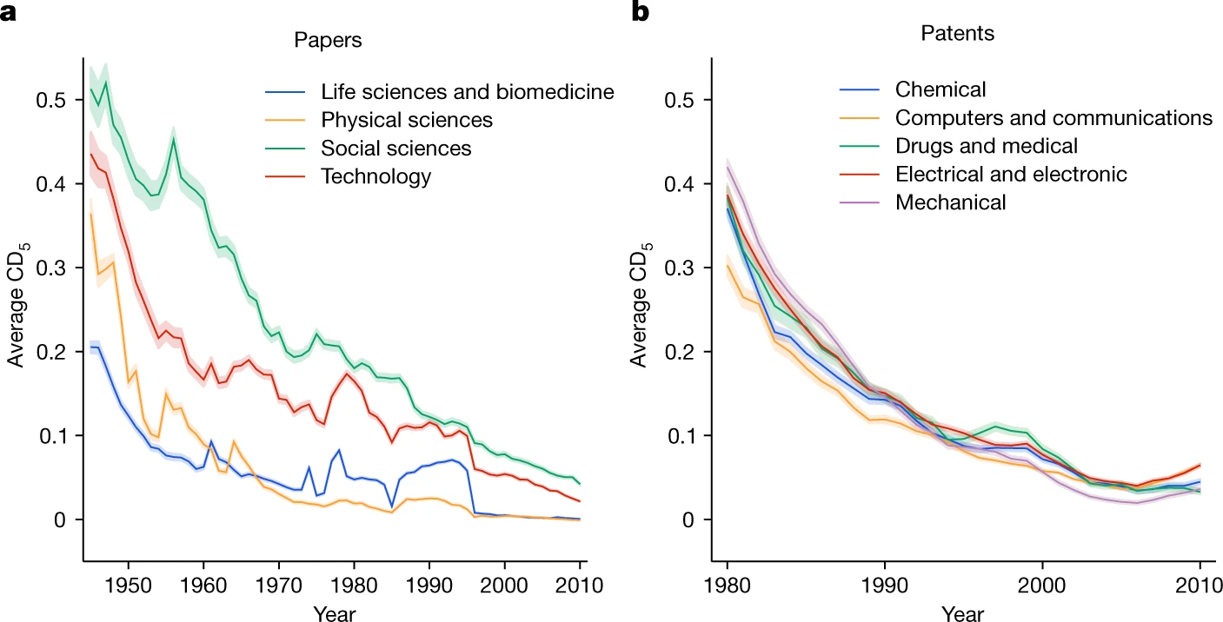
Wyzwania w rozwoju technologii
*Indeks CD, który określa ilościowo w jakim stopniu wynalazek konsoliduje lub destabilizuje późniejsze wykorzystanie komponentów, na których się opiera.
Źródło:Park, M., Leahey, E. & Funk, R.J. Papers and patents are becoming less disruptive over time. Nature 613, 138–144 (2023

Slide 5
Grant jako etap procesu rozwoju technologii
Pomysł
/ potrzeba / grant
Rozwiązanie
Innowacja / Technologia
Audyt technologiczny
Dział Programów Grantowych
PCI
Dział Rozwoju Technologii
PCI
Brokerzy innowacji
PCI
Uczelnie / CTT /
Naukowcy
Biznesplan / kosztorys / analiza rynku
Wdrożenie
Komercjalizacja
Strategia komercjalizacji

Slide 6
Działalność Platformy 2: Rozwój Technologii
Zapewnia kompleksowe wsparcie zespołom naukowym
Usługi doradcze w opracowywaniu strategii komercjalizacji, modeli biznesowych, szacowanie potencjału komercyjnego rozwiązań naukowych, opracowanie modeli finansowania i wdrażania innowacji w poszczególnych obszarach przemysłu,
Organizacja wydarzeń na styku nauki i biznesu, szkoleń,
Wsparcie w prezentowaniu wypracowanych innowacji podczas targów, misji gospodarczych, itp.,
Pomoc w wskazaniu możliwości finansowania projektów badawczo-rozwojowych,
Wskazanie dalszych perspektyw rozwoju projektu mając na celu ich wdrożenie.
Organizacja Szkoleń
Networking

Slide 7
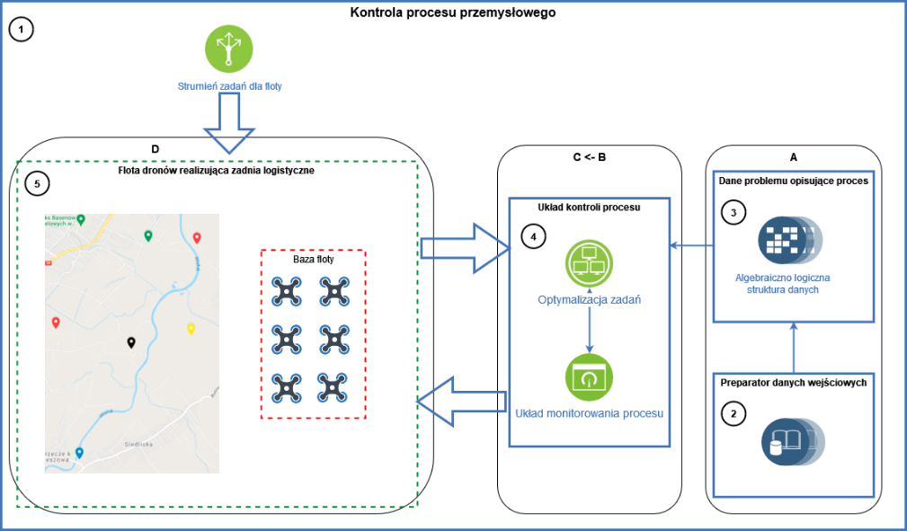
Inteligentna technologia optymalizacji zadań logistycznych
dla bezzałogowych statków powietrznych
Opracowana technologia optymalizacji modelu ALMM dla systemu optymalizacji zadań lotniczych zespołu dronów pracujących jednocześnie:
- umożliwi optymalizację zadań logistycznych uwzględniając wszystkie ograniczenia czasowe w nich występujące oraz wszystkie dynamicznie pojawiające się zakłócenia, które zostały uwzględnione w modelu.
- zastosowanie w branży lotnictwa, spedycji, przewozów towarów i transportu.
Notes:
Kluczowym elementem innowacyjnym proponowanej technologii jest zastosowanie sformalizowanego algebraiczno- logicznego opisu optymalizowanego procesu.
W zadaniach harmonogramowania zadań lotniczych, pozwala to na uwzględnienie w modelach zarówno zmiany struktury procesu jak i zewnętrznych zakłóceń przy utrzymaniu automatycznego
poszukiwania w takich sytuacjach dopuszczalnych i/lub optymalnych rozwiązań planistycznych.
Celem zweryfikowania algorytmu opracowanego w projekcie należy podjąć prób wgrania aplikacji do komercyjnie stosowanych dronów z otwartą platformą tzw. enterpise. W tym celu należy wynająć drona np. DJI Mavic 2 Enterprise Advanced + Care Refresh z pełnym pakietem ubezpieczenia. Czas wynajęcia min. 1 miesiąc. W przypadku pomyślnego wgrania aplikacji należy rozszerzyć badanie na chmarę dronów min. 3 sztuki.
Dr Zbigniew Gomółka, UR, N2 152

Slide 8
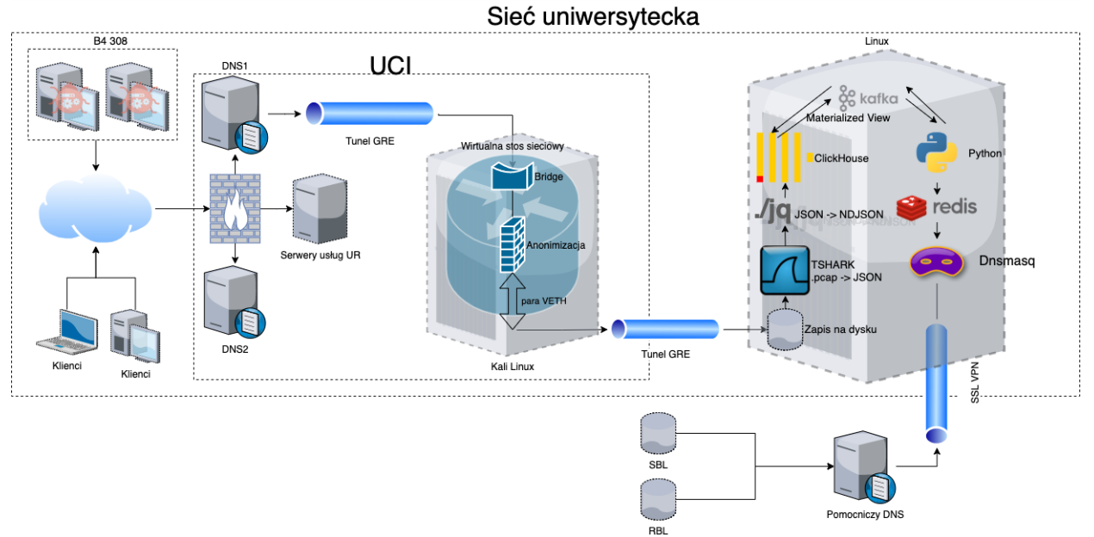
Wykrywanie naruszeń cyberbezpieczeństwa
i eksfiltracji danych w instytucjonalnym ruchu sieciowym
Schemat zaprojektowanej architektury
Opracowano algorytm,
w którego skład wchodzi zbiór przedziałowo-rozmytych reguł asocjacyjnych, pozwalający na wykrywanie anomalii w ruchu sieciowym spowodowanych in/eksfiltracją danych i dający możliwość wykonania testów
w warunkach zbliżonych do rzeczywistych.
Notes:
Odpowiedź na coraz częściej zdarzające się ataki cyberprzestepców na infrastrukturę informatyczną przedsiębiorstw. Firmy często nie zdają sobie sprawy, że były obiektem ataku. Bardzo ważne jest wykrywanie zarówno ataków, jak i dalszych działań przestępców. Może stanowić uzupełnienie powszechnie stosowanego oprogramowania antywirusowego, gdyż istnieje możliwość, że opracowany detektor wykryje zagrożenie zanim dany malware stanie się powszechnie znany i opisany i co za tym idzie będzie rozpoznawany przez oprogramowanie antywirusowe.
Dr hab. Urszula Bentkowska, prof. UR, N2_083

Slide 9
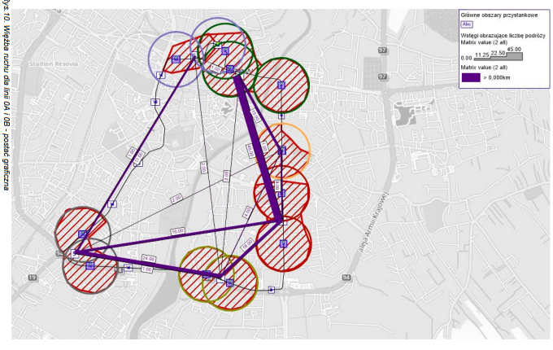
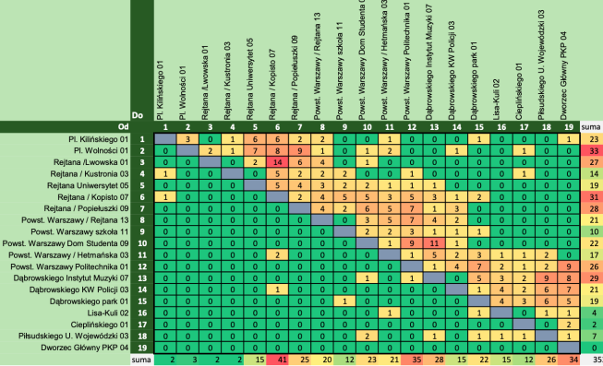
Monitorowanie potoków pasażerskich
w transporcie publicznym
śledzenie i analizowanie ruchu pasażerskiego w celu zoptymalizowania i poprawy jakości usług transportowych,
ustalenie rzeczywistych informacji nt. zachowań komunikacyjnych pasażerów komunikacji miejskiej (np. na jakich odległościach najczęściej podróżują, jak długo trwa podróż, jak chętnie wykonywane są przesiadki…) oraz pozyskanie danych związanych z rzeczywistymi potrzebami podróżowania (źródła i cele podróży),
rozwiązanie pozwala zebrać statystycznie dużą liczbę danych dotyczących podróży wykonywanych w transporcie miejskim stosunkowo niewielkim kosztem.
Notes:
Dane takie mogą być wykorzystywane do regulacji przebiegu istniejących linii komunikacji zbiorowej lub wprowadzeniu nowych linii, ustaleniu polityki biletowej w zakresie np. okresu trwania biletu czasowego czy lokalizacji i odstępów międzyprzystankowych
dr inż. Mateusz Szarata PRz, N3 65

Slide 10
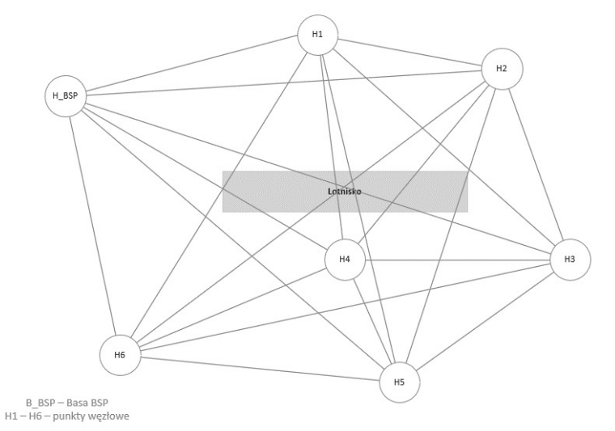
Inteligentna technologia synchronizacji i harmonogramowania ruchu lotniczego z uwzględnieniem optymalizacji zadań logistycznych dla bezzałogowych systemów latających
zapewnia wysoką wydajność ruchu dla bezzałogowych statków powietrznych w synchronizacji z okołolotniskowym ruchem lotniczym oraz w dynamicznie zmieniających się warunkach.
umożliwia planowanie trasy przelotu przez daną przestrzeń powietrzną bezpośrednio pomiędzy zdefiniowanymi punktami nawigacyjnymi (wlotowym i wylotowym) znajdującymi się na granicy FIR-u (Rejonu Informacji powietrznej), bez potrzeby wykorzystania istniejącej sieci dróg lotniczych.
zastosowanie głównie w branży lotniczej, spedycyjnej, przewozów towarów, producenci lotniczych bezzałogowych statków powietrznych.
Notes:
Dr Zbigniew Gomółka, UR, N3 60

Slide 11
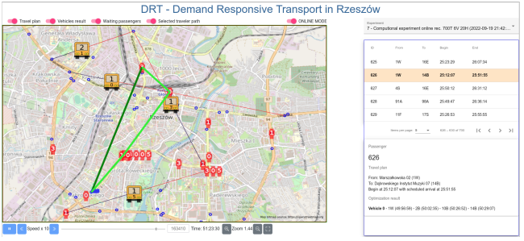
Moduł elastycznej optymalizacji usług
transportu zbiorowego na żądanie
Szczegółowe funkcje modułu obejmują:
natychmiastowe generowanie propozycji przejazdu, tj. czasu rozpoczęcia i zakończenia podróży,
ciągłe ulepszanie planów podróży w mechanizmie nieprzerwanej pracy algorytmu, w efekcie klient otrzyma powiadomienie, że podróż udało się zaplanować wcześniej,
planowanie podróży z przesiadkami,
wybór typu pojazdu, np. dla osób z niepełnosprawnością,
uwzględnienie czasu i miejsc ładowania pojazdów elektrycznych,
uaktualnianie planów podróży na bieżąco na podstawie danych o stanie rzeczywistym pojazdów.
Funkcjonalność modułu sprowadza się do przyjmowania zleceń od klientów-podróżnych i planowania tras pojazdów najlepiej dostosowanych do tych zleceń.
Notes:
Dr Andrzej Bożek PRz, N3_537

Slide 12
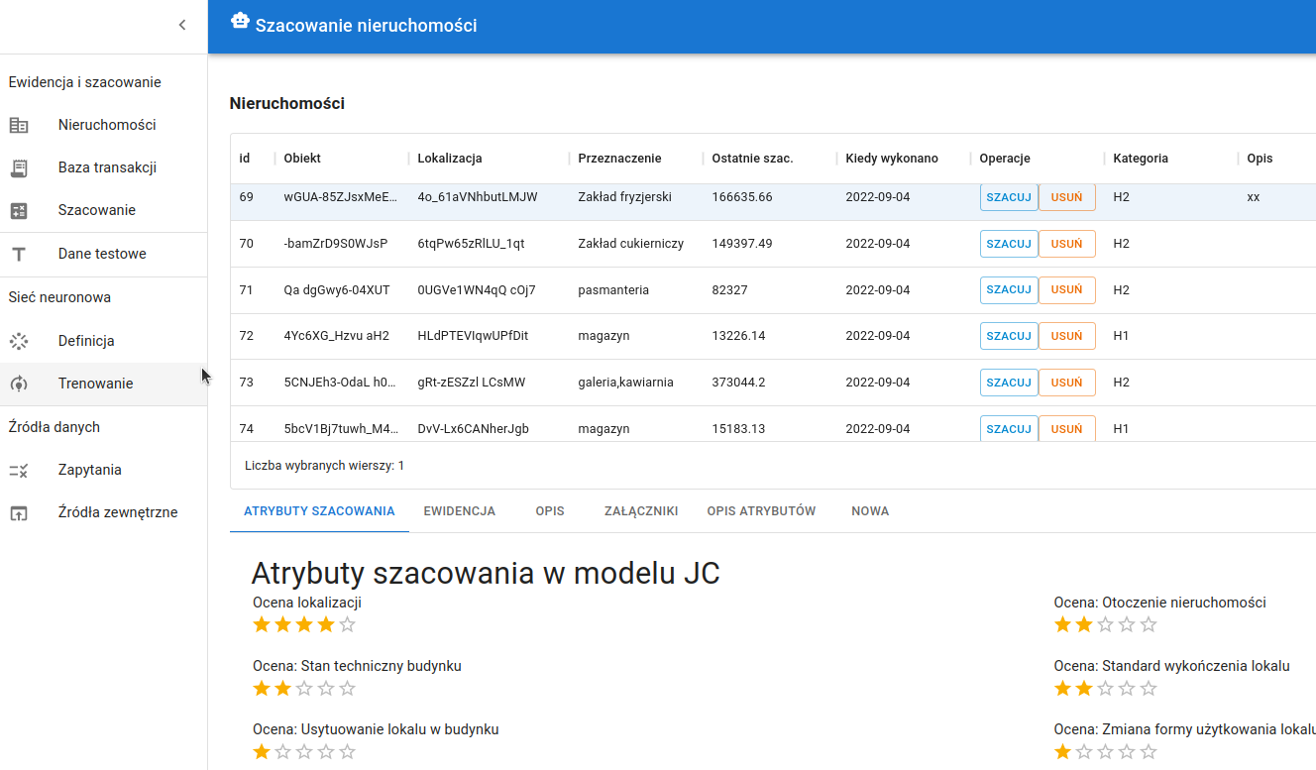
Innowacyjne oprogramowanie GIS
- bazujące na algorytmach sztucznej inteligencji, pozwala na uzyskanie w czasie rzeczywistym wartości nieruchomości komercyjnych będących własnością samorządów, powstało w odpowiedzi na realne problemy JST
Oprogramowanie umożliwia:
analizę wypadków drogowych: może pomóc w identyfikacji obszarów o wzmożonym ryzyku kolizji
planowanie inwestycji: ocena lokalizacji pod kątem potencjału inwestycyjnego,
zarządzanie kryzysowe: w przypadku katastrof naturalnych może pomóc zidentyfikować obszary narażone na ryzyko oraz planować działania ratownicze,
planowanie przestrzenne: lepsze wykorzystanie gruntów i rozwijanie infrastruktury samorządów,
badania naukowe: oprogramowanie pozwala na przetwarzanie i analizę danych geoprzestrzennych, co ułatwia zrozumienie wielu procesów i zjawisk.
Notes:
Z funkcjonalności oprogramowania płyną wymierne korzyści:
przeciwdziałania skutkom spowodowanym przez spadek wartości nieruchomości,
zwiększenia efektywności zarządzania,
urealnienia wartości aktywów,
prognozowania wydatków związanych
z nieruchomościami komercyjnymi w czasie rzeczywistym.
Odpowiedź na problemy:
Brak bieżącej informacji dotyczącej wartości nieruchomości należących do JST,
Straty samorządów wynikające z braku odpowiedniego narzędzia służącego do wyceny nieruchomości w czasie rzeczywistym,
Obecnie stosowane metody dostarczają wyceny, która dezaktualizuje się wkrótce po jej sporządzeniu.
Prof. Dąbrowski, PANS w Krośnie N3 596

Slide 13
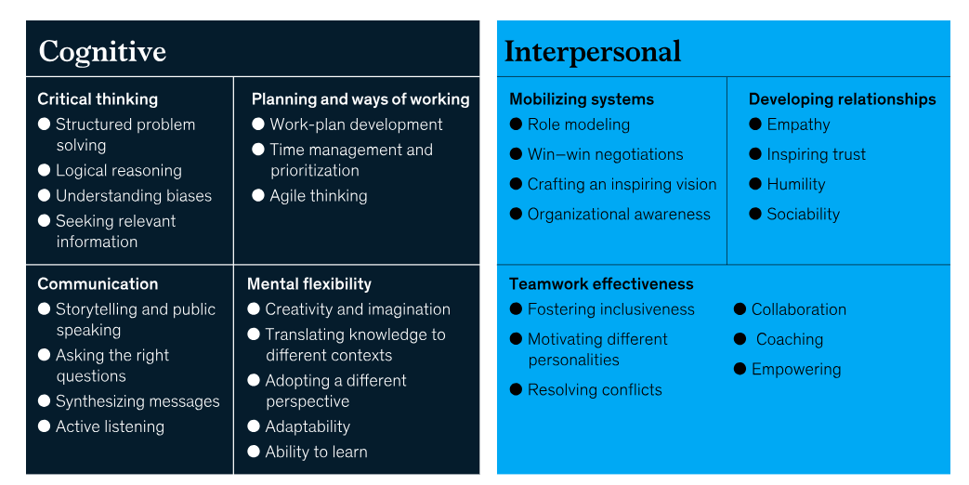
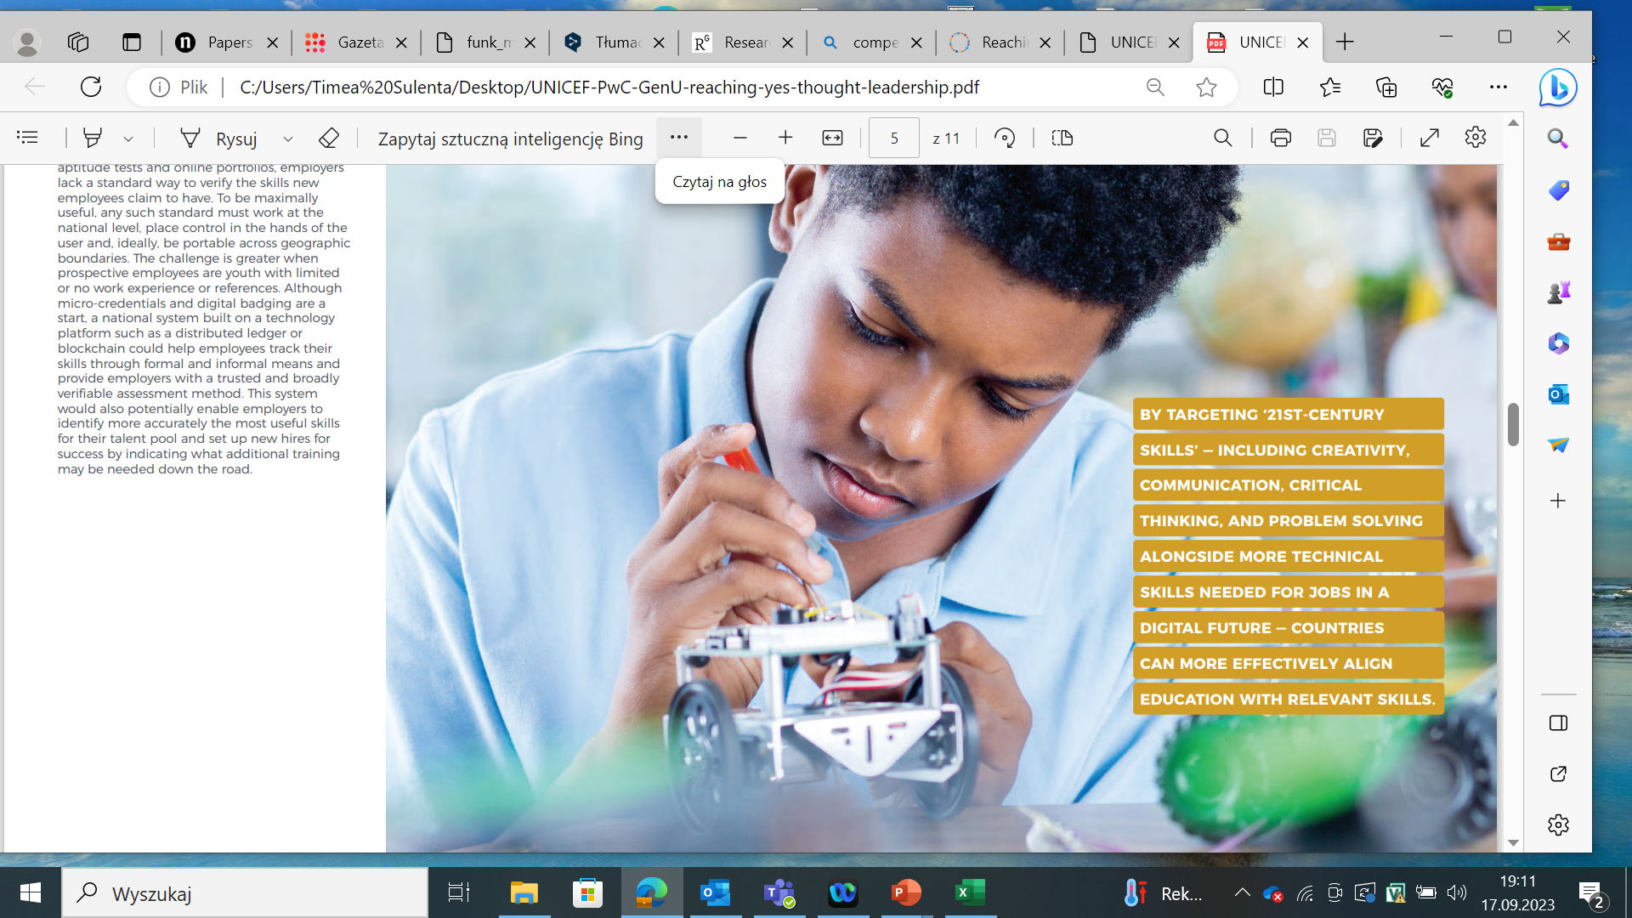
PCI – przestrzeń rozwoju kompetencji
Źródło: Raport MCKinsey „Defining the skills citizens will need in the future world of work”
Źródło: Raport UNICEF Addressing the youth employment and skilling challenge 12.2021

Slide 14
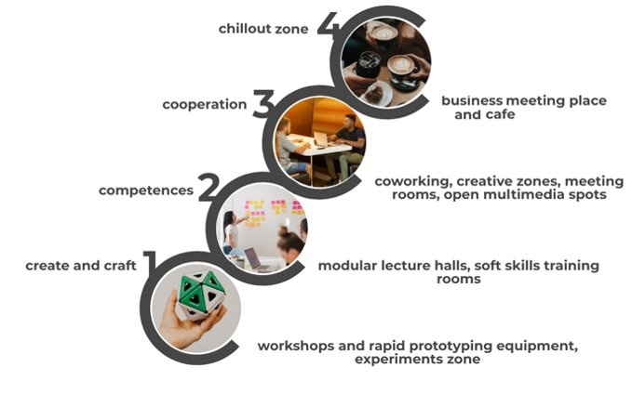

Filozofia PCI ProtoLab
Filozofia PCI ProtoLab

Slide 15
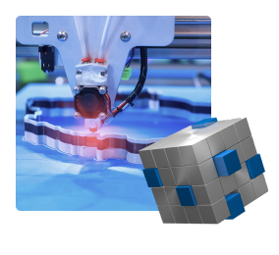



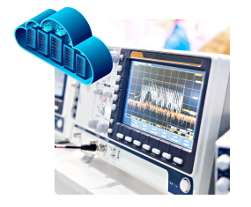
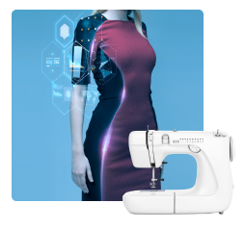
PCI ProtoLab PRACOWNIE
SZYBKIE PROTOTYPOWANIE
MEDIA VR
WARSZTAT- MODELARNIA
BIOGREEN
ELEKTRONICZNA - HACKERSPACE
TEKSTYLNA & WEARABLES
Notes:
Pracownia szybkiego prototypowania
Pracownia szybkiego prototypowania jest miejscem wspierającym nowoczesny styl kreowania projektów w fazie początkowej. To przestrzeń dla kreatorów i studentów praktycznie każdego kierunku studiów.
Pracownia media VR
Pracownia media VR to miejsce, w których można tworzyć i rozwijać nie tylko wirtualne światy, ale także modele biznesowe oparte o social media, nowe formy sztuk audiowizualnych i łączyć je z potrzebami biznesu i przemysłu w wydaniu cyfrowym.
Warsztat – modelarnia
W warsztacie istnieje możliwość obróbki praktycznie każdego materiału naturalnego, tworzyw sztucznych czy metali niezależnych. To pracownia odbudowująca kluczowe umiejętności manualne wśród inżynierów.
Pracownia biogreen
Pracownia biogreen daje możliwość eksperymentowania i testowania projektów wykorzystujących ekologiczne i naturalne materiały. Przestrzeń jest dedykowana pasjonatom urban farmingu, produktów ekologicznych oraz wszystkim, którzy chcą projektować innowacyjne systemy uprawy.
Pracownia elektroniczna – hackerspace
Pracownia elektroniczna - hackerspace to przestrzeń sprzyjająca kodowaniu, programowaniu mikrokontrolerów, tworzeniu układów elektronicznych PCB, systemów czujników i układów sterujących. To idealne miejsce dla pasjonatów elektroniki, studentów kierunków IT, mechatroniki czy automatyki.
Pracownia tekstylna & wearables
Pracownia tekstylna & wearables to zaplecze obróbki tekstylnej dedykowane młodemu pokoleniu designerów odzieży, projektantom i innowatorom w dziedzinach tekstroniki, inteligentnej odzieży ochronnej i elektroniki noszonej.

Slide 16
Przykładowe szkolenia
Podstawy druku 3D (filament)
Modelowanie 3D w SolidWorks
Podstawy druku 3D (żywica)
Warsztat z video w social media
Lutowanie elementów SMD
Obsługa oscyloskopu
Obsługa maszyn warsztatowych
Obsługa maszyno-hafciarek
Obsługa prasy do termotransferu
Indywidualne szkolenia z tworzeniem własnego projektu

Slide 17
Inne aktywności Protolab
Hackathony
Szkolenia techniczne
Dni otwarte i spotkania integracyjne
Turnieje gamingowe
Programy edukacyjne

Slide 18
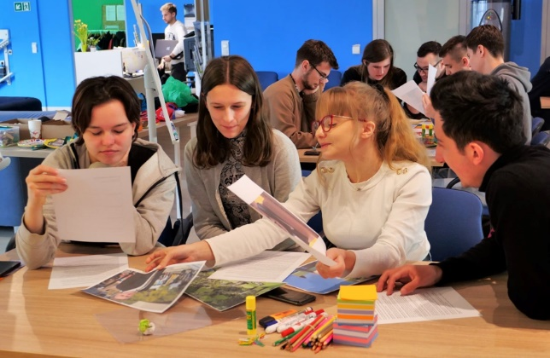
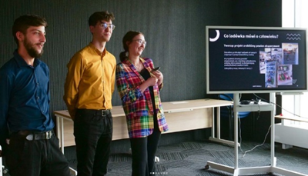
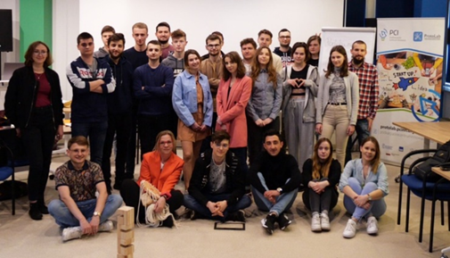
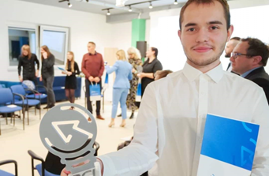
Akademia Protolab
Odbiorcy:
Studenci, uczniowie szkół ponadpodstawowych, młodzi naukowcy, w wieku 16-30 lat, mieszkający lub uczący się w województwie podkarpackim
134 Absolwentów
Umiejętności miękkie:
Kreatywność
Design thinking
Umiejętności liderskie
Autoprezentacja, pitching, wystąpienia publiczne
Umiejętności biznesowe:
Business model canvas
Analiza rynku i konkurencji
Lean startup
Marketing
Zarządzanie projektami

Slide 19
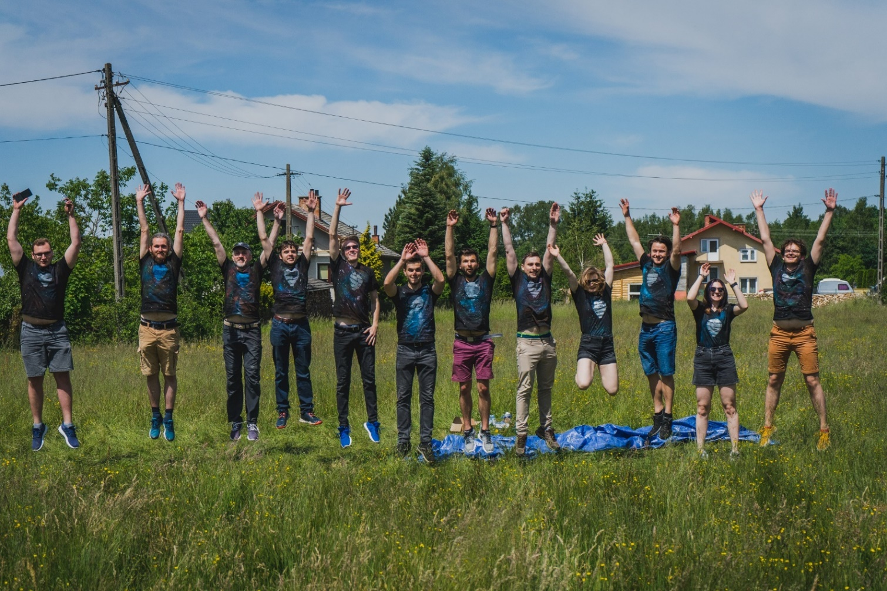
Projekty
BALON STRATOSFERYCZNY STUDENTÓW
Z RZESZOWA
„SUPERCLUSTER”
Notes:
Na wysokość blisko 19 km wzniósł się balon stratosferyczny zespołu Supercluster, w skład którego wchodzą studenci Politechniki Rzeszowskiej. W czasie lotu, komputer pokładowy balonu zmierzył m.in. ciśnienie oraz temperaturę powietrza, prędkość i kierunek wiatru, kąty orientacji przestrzennej oraz pozycję geograficzną. Projekt powstał we współpracy z Podkarpackim Centrum Innowacji, Politechniką Rzeszowską oraz radioamatorami.
Pomysł na stworzenie balonu stratosferycznego powstał jeszcze w ubiegłym roku. – Na potrzeby rzeszowskiej edycji hackathonu NASA Space Apps Challenge utworzono zespół Supercluster. Postanowił on zmierzyć się z jednym z wyzwań zaproponowanych przez międzynarodową agencję kosmiczną.

Slide 20
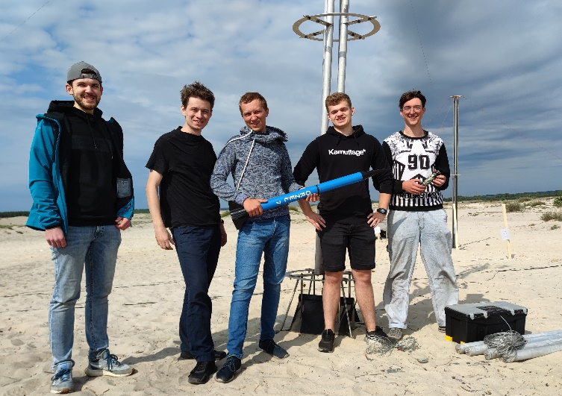
Projekty
RAKIETA
ORZEŁ-7
Notes:
Orzeł-7 ma ponad metr wysokości. ponad 6 cm średnicy. a masa startowa wynosi 1.7 kg. Konstrukcja modułowa, wyposażona jest w komputer pokładowy, który na podstawie zmiany temperatury otoczenia oraz ciśnienia wyzwala spadochron. Rakieta zadebiutowała podczas Festiwalu Meteora 2022 na Pustyni Blędowskiej. Po poprawnym starcie z wyrzutni i stabilnym locie po 10 sekundach osiągnęła wysokość 600 m. W planach jest przekroczenie prędkości dzwięku i osiągnięcia wysokości 4 tysięcy metrów.

Slide 21
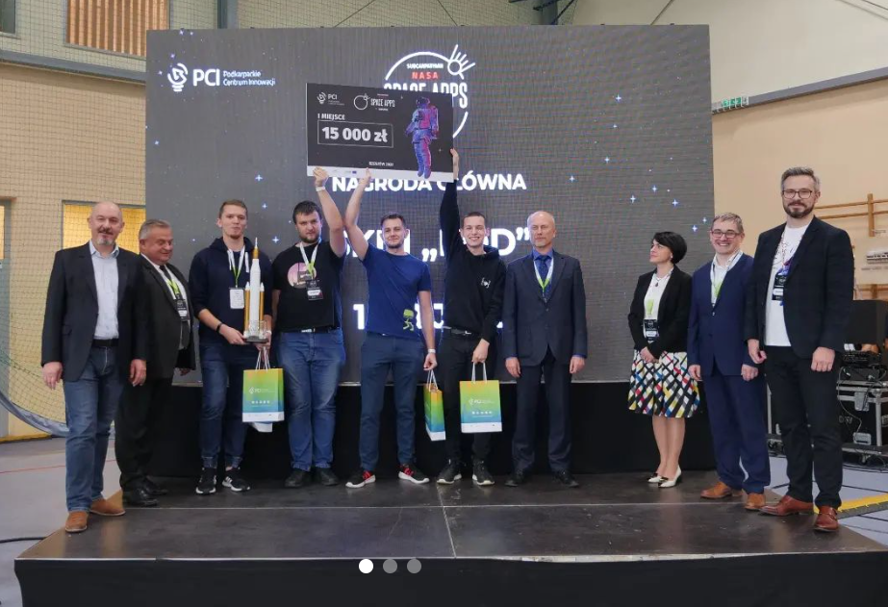
Projekty
MULTITOOL DLA KOSMONAUTÓW
Notes:
Powstały w ramach Hackathonu NASA Space Apps Challenge 2022 projekt to przydatne narzędzie wielofunkcyjne. Ten multitoolowy produkt pozwala zaoszczędzić zasoby potrzebne do stworzenia narzędzi o podobnych możliwościach. Multitool to urządzenie podobne do szwajcarskiego scyzoryka dla astronauty. Posiada wbudowane funkcje, takie jak klucze płaskie i śrubokręty z wieloma różnymi bitami. Ponadto to podstawowe narzędzie można rozbudować o dodatkowe moduły, z których jednym jest przedłużacz, który pozwala na większą dźwignie, często niezbędną do odkręcenia mocno zakleszczonej śruby. Co więcej. ta bardzo prosta konstrukcja pozwala na zaprojektowanie większej liczby modułów, zgodnie z potrzebami przyszłych badań.

Slide 22
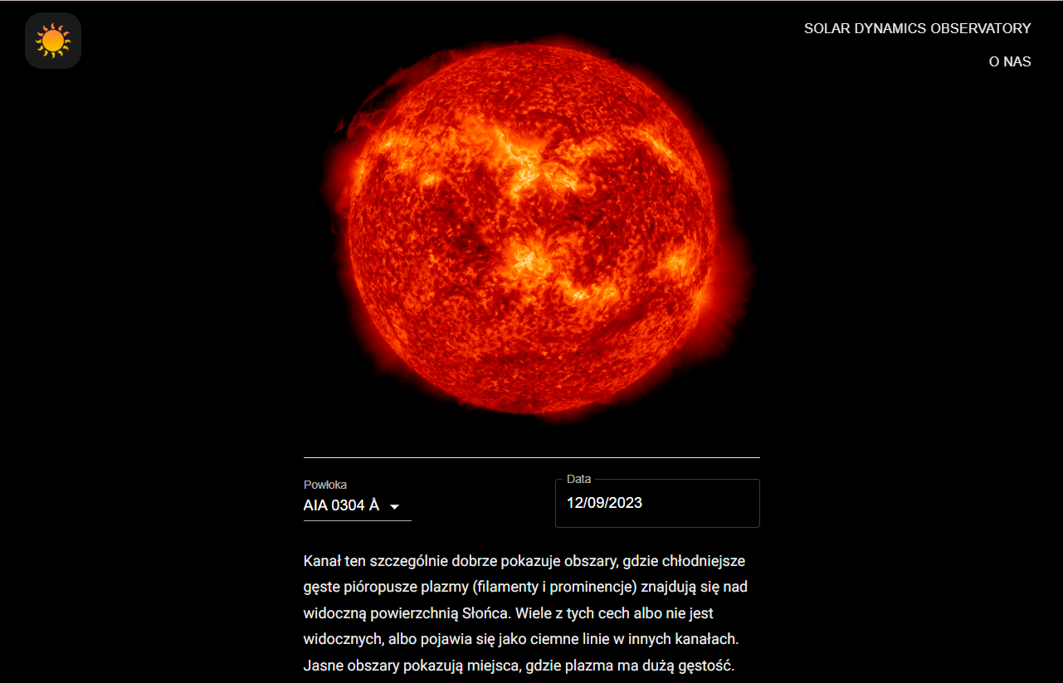
Projekty
APLIKACJA MONITORINGU SOLARNEGO
Notes:
Zespół Mleczni Ludzie odniósł niesamowity sukces w hackathonie Subcarpathian NASA Space App Challenge 2022 organizowanym przez Podkarpackie Centrum Innowacji. Zajął 2. miejsce w klasyfikacji generalnej oraz 1. miejsce jako najlepszy zespół uczniowski. Stworzył stronę i aplikacje mobilną, dzięki której można oglądać słońce na żywo lub wybrać dowolną datę (do 12 lat wstecz). W planach jest wysyłanie powiadomień o anomaliach słonecznych, które będą przydatne w szczególności firmom, które obsługują satelity na orbicie oraz uniwersytetom badającym słońce.

Slide 23
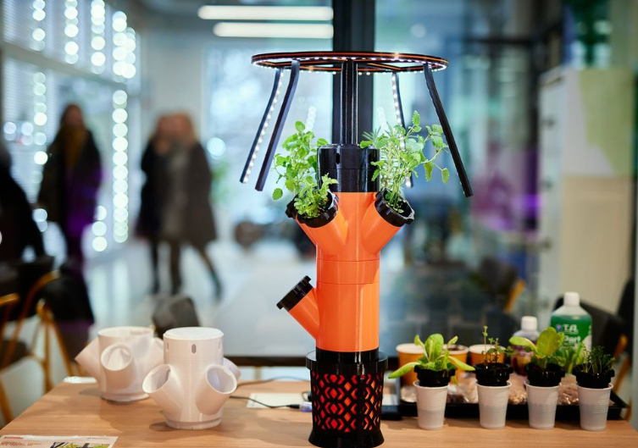
Projekty
HERB HYDRANT WIEŻA HYDROPONICZNA
Notes:
SYSTEM EKSPERYMENTALNY DO UPRAWY BEZGLEBOWEJ ZIÓŁ
Herb Hydrant - został wydrukowany w technologii 3D, który służy do hydroponic uprawy roślin, wyposażony w inteligentne czujniki sterowane przez sieć w Całość pozwala uzyskać kontrolowane warunki wzrostu rośliny.

Slide 24
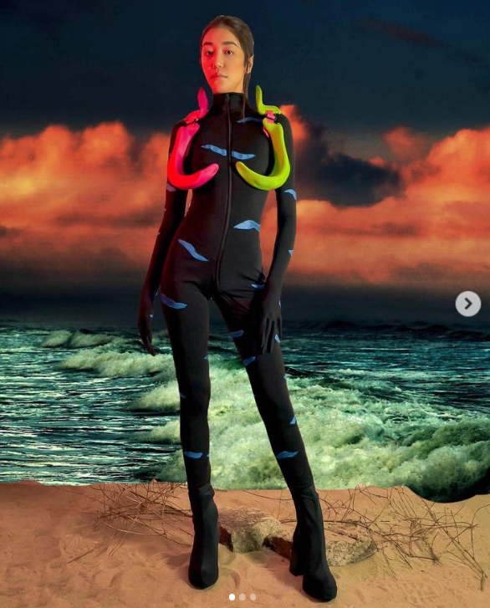
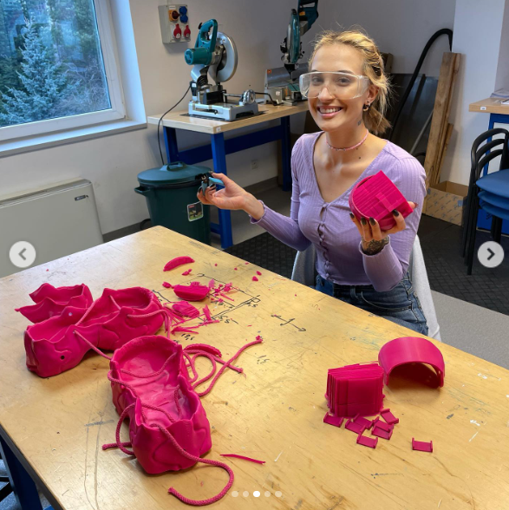
Projekty
KOLEKCJA EFASHION LANDING
Notes:
Kolekcja została zaprojektowana przede wszystkim z myślą o środowisku i tym, jak możemy pomóc ekologii przez elementy trendów mody odpowiedzialnej, którymi także są technologie 3D druku. Głównym akcentem swojej kolekcji uważam buty oraz gorset wyprodukowane na 3D drukarce z recyklingowego surowca. Głównie, ta kolekcja jest wyzwaniem dla światu mody i ma w sobie cel zwrócić uwagę na to jak takie nowoczesne, wręcz już dosyć pospolite technologie jak 3D druk mogą zmieniać jego układ, trendy oraz otwierać drzwi dla wielu młodych i nawet szalonych projektantów.

Slide 25
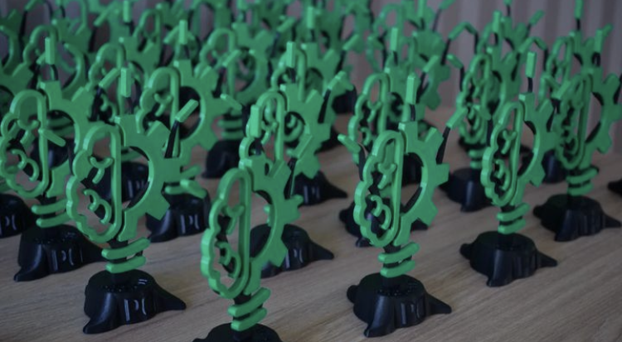
Projekty
„LEAF” – UNIKATOWY PROJEKT ABSOLWENTÓW AKADEMII PROTOLAB
Notes:
„Leaf” to projekt, w ramach którego powstaną dwie aplikacje: edukacyjna i komercyjna, których celem jest zaszczepienie w ludziach chęci dbania o środowisko. Aplikacja leaf ma być pro-edukacyjnym rozwiązaniem, dzięki któremu dzieci i młodzież poprzez zabawę zdobędą wiedzę o drzewach i roślinach. Jedną z funkcji będzie odgadywanie gatunku drzewa na podstawie zdjęcia liścia. Oprócz tego, aplikacja będzie bogata w treści przyrodnicze i ciekawostki ze świata drzew i roślin.

Slide 26
Przyszłość po PCI ProtoLab
Staże oraz propozycje zatrudnienia w firmach partnerskich
Studia na prestiżowych uczelniach w Polsce i na całym świecie
Działalność w samorządach, radach młodzieży etc.
Organizacja własnych wydarzeń
Wyróżnienia w prestiżowych konkursach

Slide 27
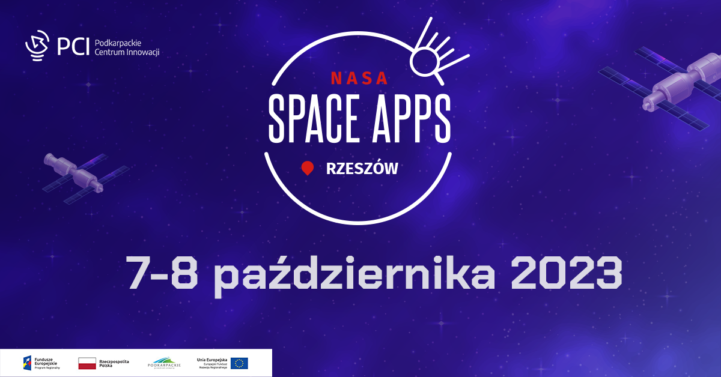

Slide 28
Notes:
Obowiązkowy slajd przedostatni

